Slide 1






CHÀO MỪNG THẦY CÔ VỀ DỰ GIỜ
MÔN ÂM NHẠC LỚP 5.1
Giáo viên: Vũ Thị Phương

Slide 2


KHỞI ĐỘNG
Vận động theo bài hát
“Lớp chúng ta đoàn kết”

Slide 3
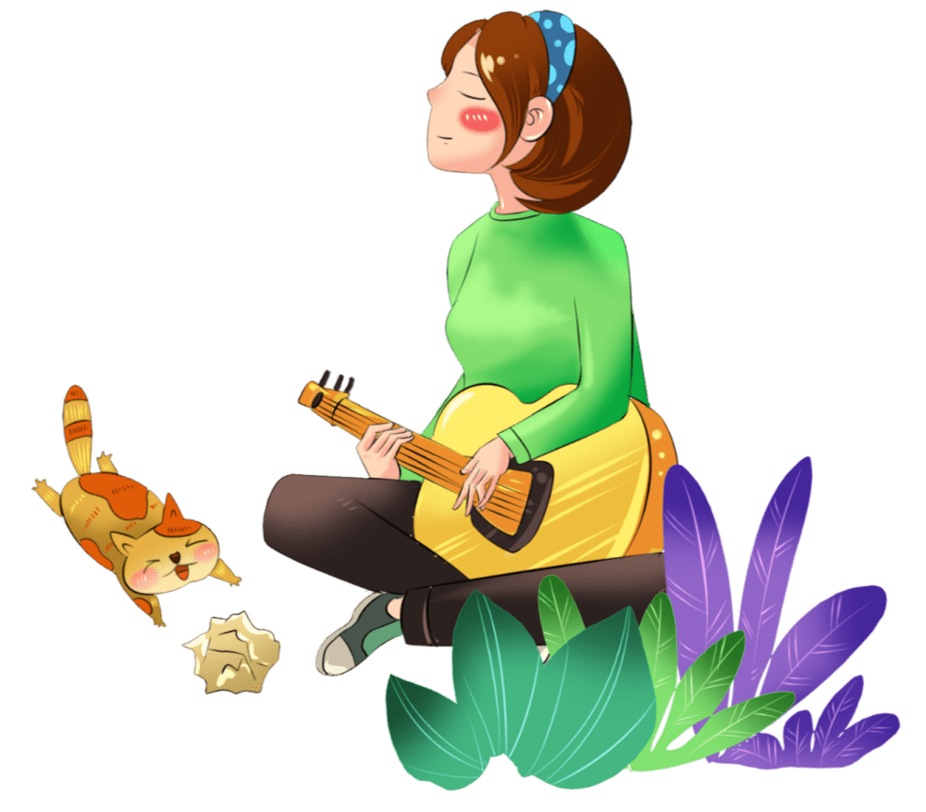

Chủ đề 7: Âm nhạc nước ngoài
Tiết 28
Hát: Đất nước tươi đẹp sao
Ôn tập bài đọc nhạc số 4

Slide 4
Nội dung 1:
Hát: Đất nước tươi đẹp sao
Nhạc: Ma-Lai-Xi-A
Lời việt: Vũ Trọng Tường

Slide 5
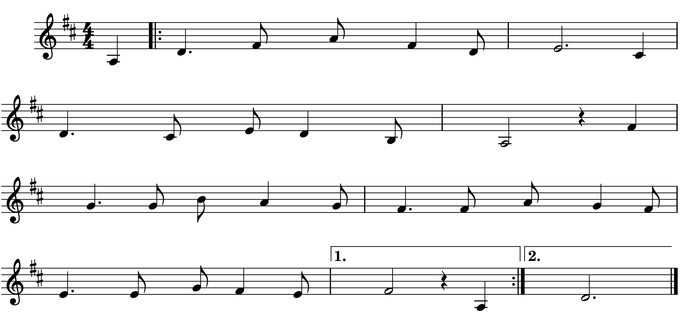
Đất nước tươi đẹp sao
Nhạc: Ma-Lai-Xi-A
Lời việt: Vũ Trọng Tường
Đẹp sao đất nước như bài thơ. Biển
Ngày mai như cánh chim hải âu. Vượt
xanh thấp thoáng bao cánh buồm. Dừa
khơi bay khắp muôn phương trời. Càng
xanh ôm ấp bao nếp nhà. Êm ấm tiếng ru
yêu tha thiết quê hương này. Cùng tiếng hát ru
hời, trên cánh nôi tuổi thơ. Ngày
hời, ngày ấu thơ êm đềm.

Slide 6
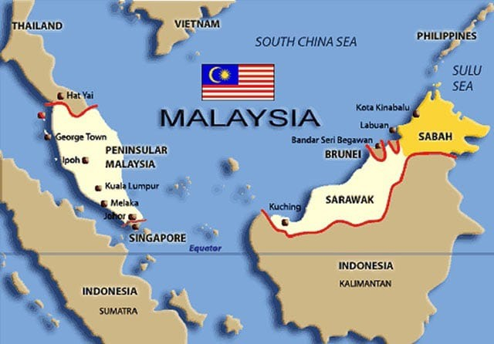


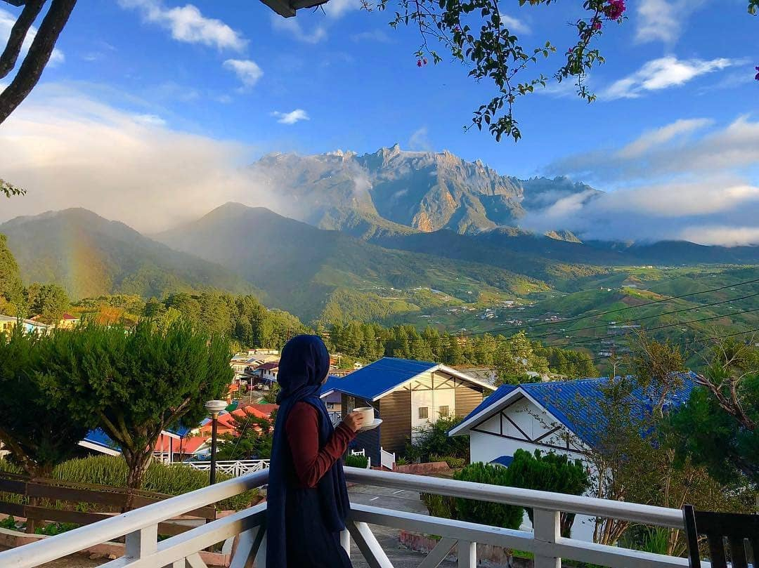
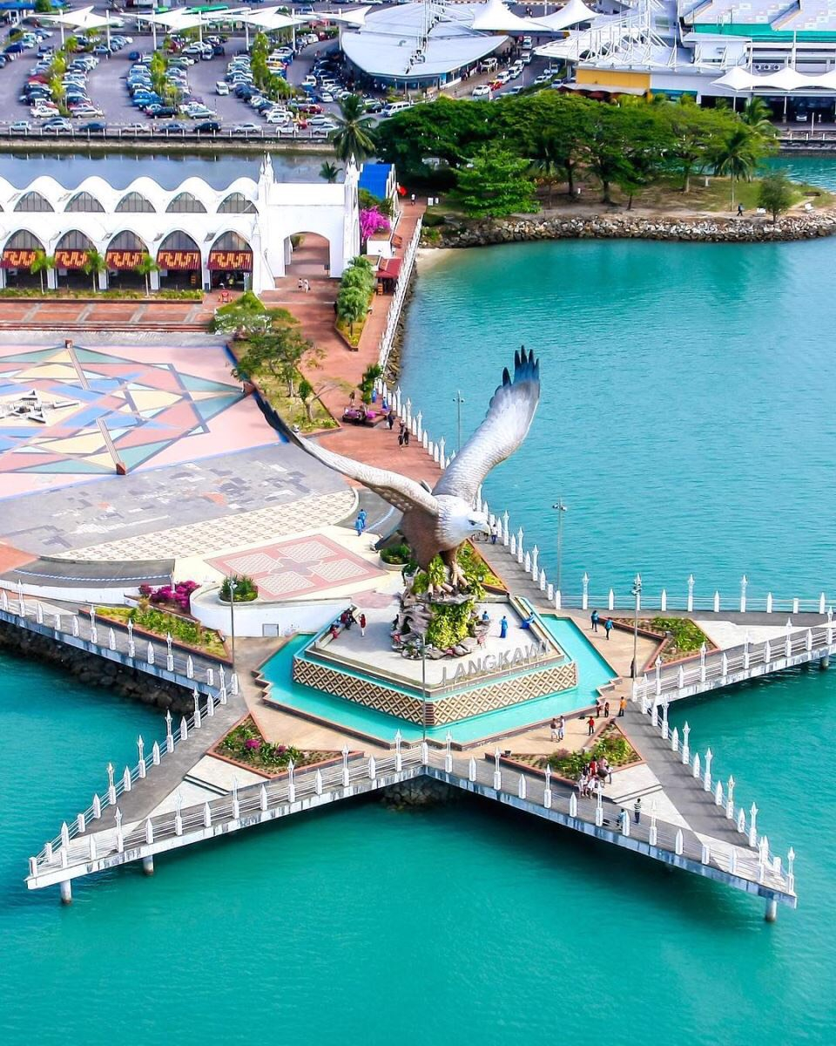

Slide 7
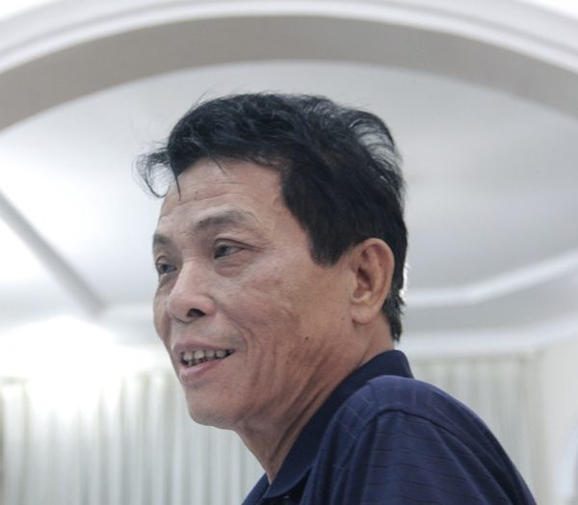
Nhạc sĩ Vũ Trọng Tường
Sinh ngày 4 tháng 9 năm 1946, quê ở Thành phố
Hải Dương, nguyên là Trưởng phòng Hội viên thuộc Văn phòng Hội Nhạc sĩ Việt Nam. Đã nghỉ hưu. Hiện cư trú
tại Hà Nội.
Các tác phẩm tiêu biểu: Mùa thu ngày khai trường,
Cây bàng mùa hạ, Hạt nắng sân trường, Hạ Long đêm trăng...
Bài hát “Đất nước tươi đẹp sao” với giai điệu vui tươi, nhẹ nhàng...Khung cảnh
quê hương tuyệt vời khiến con người dù lớn hay nhỏ, dù đi đâu về đâu vẫn mãi nhớ về....

Slide 8

ĐỌC LỜI CA
Lời 1:
Đẹp sao đất nước như bài thơ.
Biển xanh thấp thoáng bao cánh buồm.
Dừa xanh ôm ấp bao nếp nhà.
Êm ấm tiếng ru hời, trên cánh nôi tuổi thơ.
Lời 2:
Ngày mai như cánh chim hải âu.
Vượt khơi bay khắp muôn phương trời.
Càng yêu tha thiết quê hương này.
Cùng tiếng hát ru hời, ngày ấu thơ êm đềm.

Slide 9



Nghe mẫu:
Đất nước tươi đẹp sao
Nhạc: Ma-Lai-Xi-A
Lời việt: Vũ Trọng Tường
Đẹp sao đất nước như bài thơ. Biển
Ngày mai như cánh chim hải âu. Vượt
xanh thấp thoáng bao cánh buồm. Dừa
khơi bay khắp muôn phương trời. Càng
xanh ôm ấp bao nếp nhà. Êm ấm tiếng ru
yêu tha thiết quê hương này. Cùng tiếng hát ru
hời, trên cánh nôi tuổi thơ. Ngày
hời, ngày ấu thơ êm đềm.

Slide 10
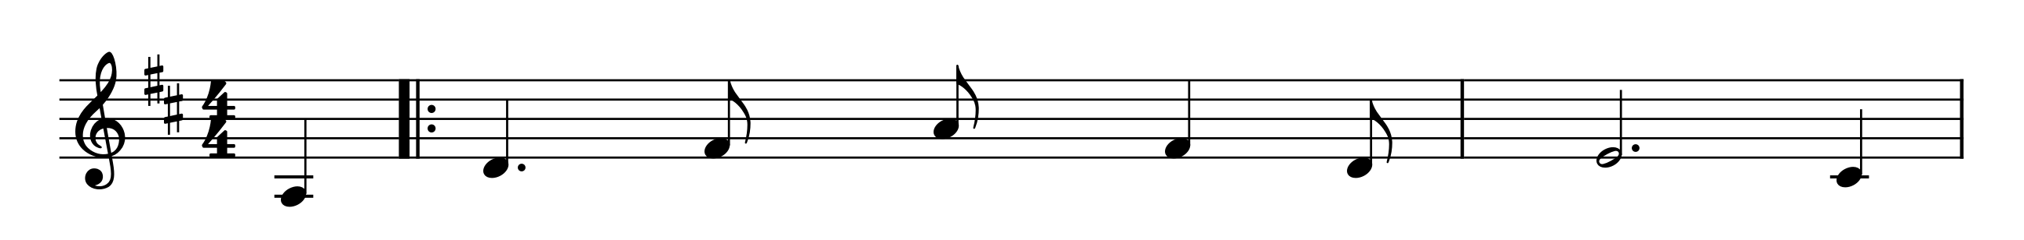
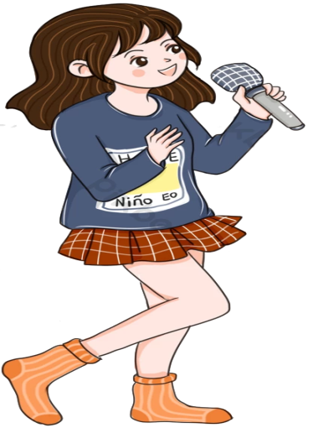

Câu 1
Đẹp sao đất nước như bài thơ.

Slide 11
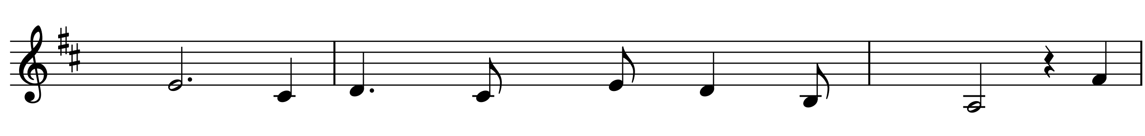
Câu 2
Biển xanh thấp thoáng bao cánh buồm.

Slide 12
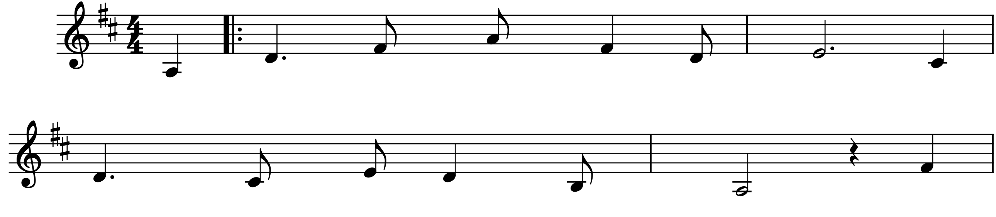
Nối câu 1+2
Đẹp sao đất nước như bài thơ. Biển
xanh thấp thoáng bao cánh buồm.

Slide 13
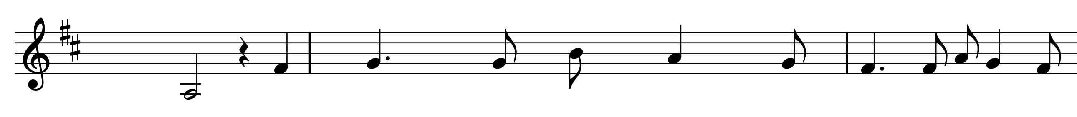
Câu 3
Dừa xanh ôm ấp bao nếp nhà.

Slide 14
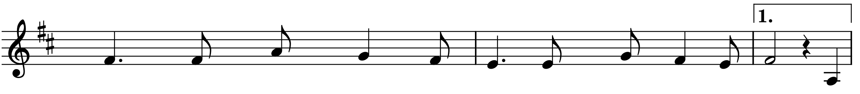
Câu 4
Êm ấm tiếng ru hời, trên cánh nôi tuổi thơ.

Slide 15
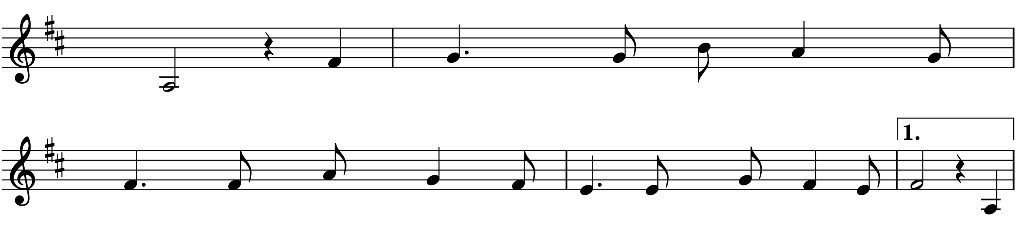
Nối câu 3+4
Dừa xanh ôm ấp bao nếp
nhà. Êm ấm tiếng ru hời, trên cánh nôi tuổi thơ.

Slide 16
Ghép lời 1
Đất nước tươi đẹp sao
Nhạc: Ma-Lai-Xi-A
Lời việt: Vũ Trọng Tường
Đẹp sao đất nước như bài thơ. Biển
xanh thấp thoáng bao cánh buồm. Dừa
xanh ôm ấp bao nếp nhà. Êm ấm tiếng ru
hời, trên cánh nôi tuổi thơ.

Slide 17
Ghép lời 2 dựa trên giai điệu lời 1
Đất nước tươi đẹp sao
Nhạc: Ma-Lai-Xi-A
Lời việt: Vũ Trọng Tường
Ngày mai như cánh chim hải âu. Vượt
khơi bay khắp muôn phương trời. Càng
yêu tha thiết quê hương này. Cùng tiếng hát ru
hời, ngày ấu thơ êm đềm.

Slide 18
Ghép toàn bài
Đất nước tươi đẹp sao
Nhạc: Ma-Lai-Xi-A
Lời việt: Vũ Trọng Tường
Đẹp sao đất nước như bài thơ. Biển
Ngày mai như cánh chim hải âu. Vượt
xanh thấp thoáng bao cánh buồm. Dừa
khơi bay khắp muôn phương trời. Càng
xanh ôm ấp bao nếp nhà. Êm ấm tiếng ru
yêu tha thiết quê hương này. Cùng tiếng hát ru
hời, trên cánh nôi tuổi thơ. Ngày
hời, ngày ấu thơ êm đềm.

Slide 19



HÁT KẾT HỢP GÕ ĐỆM
Đẹp sao đất nước như bài thơ.

Slide 20

HÁT KẾT HỢP GÕ ĐỆM
Đẹp sao đất nước như bài thơ. Biển
Ngày mai như cánh chim hải âu. Vượt
xanh thấp thoáng bao cánh buồm. Dừa
khơi bay khắp muôn phương trời. Càng
xanh ôm ấp bao nếp nhà. Êm ấm tiếng ru
yêu tha thiết quê hương này. Cùng tiếng hát ru
hời, trên cánh nôi tuổi thơ. Ngày
hời, ngày ấu thơ êm đềm.

Slide 21

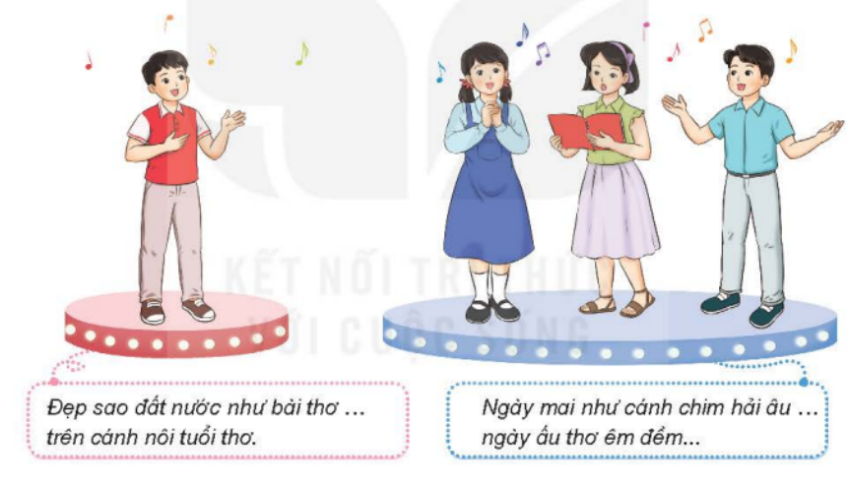




Hát nối tiếp – Hòa giọng

Slide 22
Nhạc: Ma-Lai-Xi-A
Lời việt: Vũ Trọng Tường
Đất nước tươi đẹp sao
Đẹp sao đất nước như bài thơ. Biển
Ngày mai như cánh chim hải âu. Vượt
xanh thấp thoáng bao cánh buồm. Dừa
khơi bay khắp muôn phương trời. Càng
xanh ôm ấp bao nếp nhà. Êm ấm tiếng ru
yêu tha thiết quê hương này. Cùng tiếng hát ru
hời, trên cánh nôi tuổi thơ. Ngày
hời, ngày ấu thơ êm đềm.

Slide 23

Nội dung 3:
Ôn tập: Bài đọc nhạc số 4

Slide 24







Đọc gam đô trưởng:

Slide 25
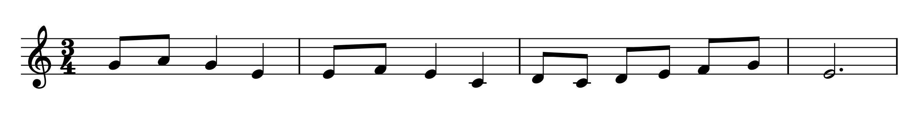
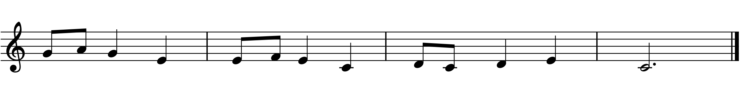


Ghép toàn bài:
Bài số 4

Slide 26

Ghép toàn bài kết hợp thanh phách:
Bài số 4

Slide 27
Chủ đề 7: Âm nhạc nước ngoài
Tiết 28
Hát: Đất nước tươi đẹp sao
Ôn tập bài đọc nhạc số 4

Slide 28







Đọc nhạc kết hợp kí hiệu bàn tay:
Bài số 4

